Slide 1
Outlook Calendar와 Datalink Server, MagicInfo Server 연동 가이드
Enterprise S/W 그룹

Slide 2
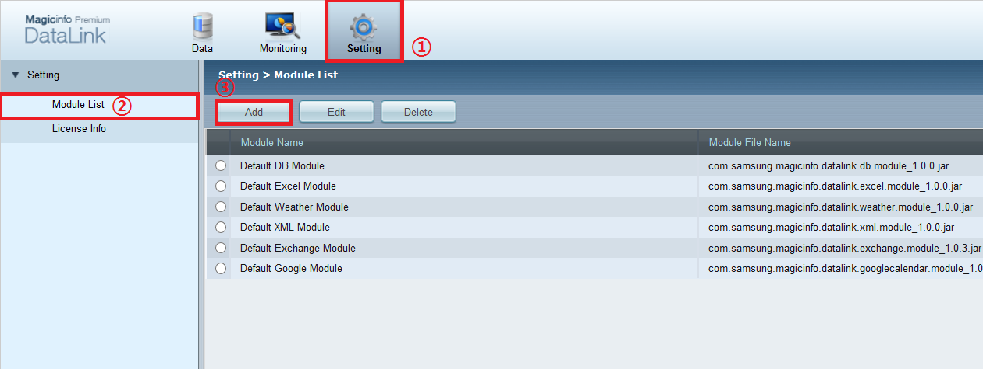
1. Add Outlook module * outlook module : Datalink server에서 outlook을 사용할 수 있도록 함

Slide 3
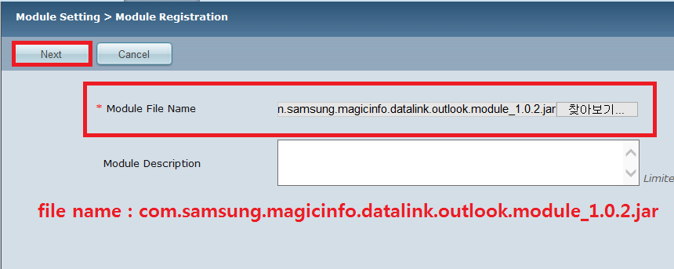
1. Add Outlook module * Check file name : com.samsung.magicinfo.datalink.outlook.module_1.0.2.jar

Slide 4
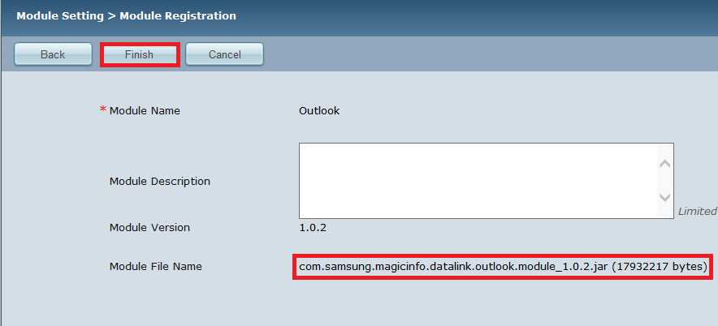
1. Add Outlook module * Check file name : com.samsung.magicinfo.datalink.outlook.module_1.0.2.jar

Slide 5
1. Add Outlook module * outlook module이 추가된 것 확인.

Slide 6
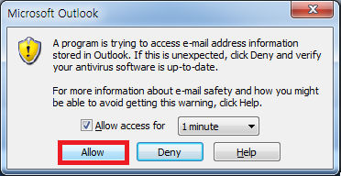
2. Run Outlook Agent * outlook agent : Datalink Server가 Outlook으로 접근하여 데이터를 읽어올 수 있게 하는 역할. 데이터링크 서버가 아웃룩에서 데이터를 직접 가져올 방법이 없기 때문에 에이전트가 가운데서 중계역할을 함. 현재 MS outlook 2010버전만 호환성 검증 되었음. 이제 Datalink Server와 outlook의 연동이 가능함.
outlook agent가 정상 동작되면,
주기적으로 좌측과 같은 팝업이 뜸.

Slide 7
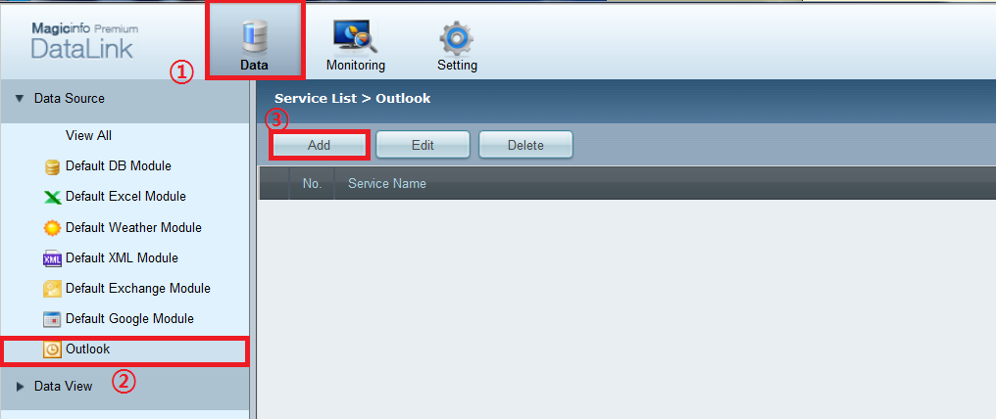
3. Add Outlook service * Datalink Server에서 outlook service를 추가.

Slide 8
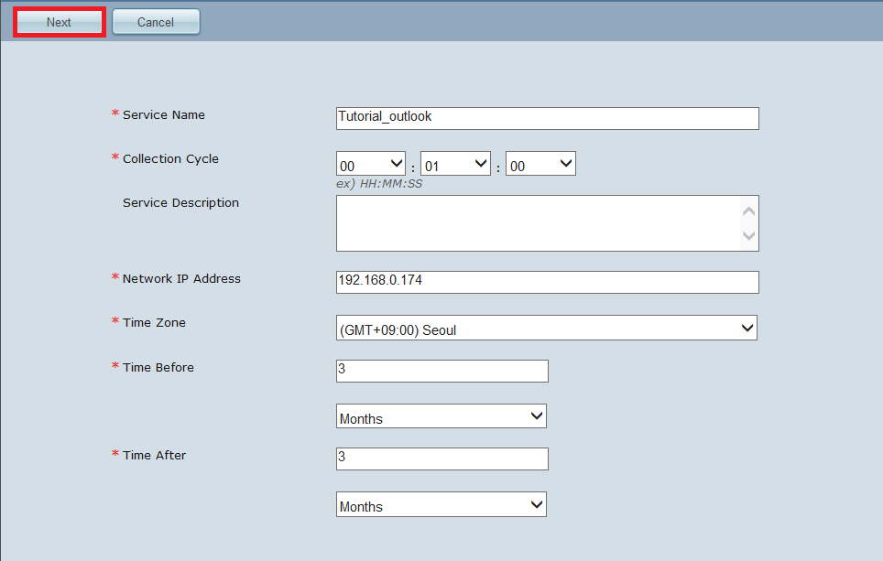
3. Add Outlook service * 필수 항목(* 표시된 내용) 입력. 각 항목에 대한 상세 설명은 Datalink Manual 참조.

Slide 9
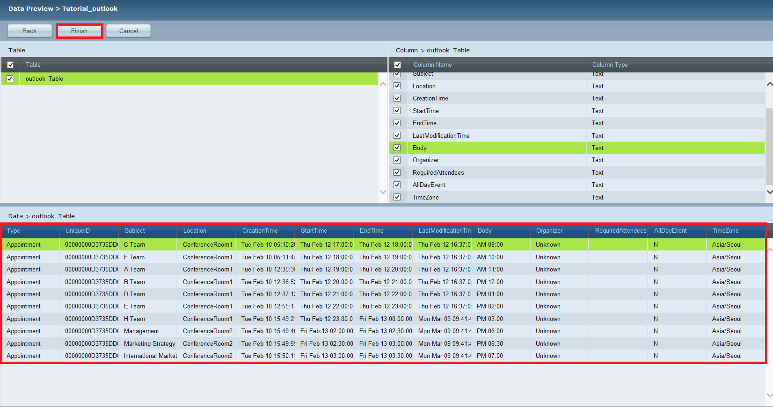
3. Add Outlook service * Datalink Server와 Outlook 연동이 성공적으로 되면, 해당 Step에서 아래와 같은 화면이 나타남. (Data > outlook_Table 의 내용이 outlook으로부터 읽어온 data임.)

Slide 10
4. Run Outlook service * outlook service가 추가되면, Service를 시작함.

Slide 11
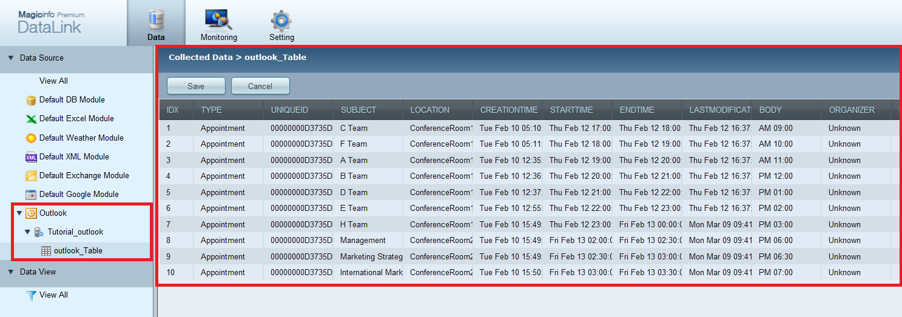
4. Run Outlook service * Datalink Server가 outlook으로부터 Data를 성공적으로 읽어오면, 다음과 같이 Data가 표기됨. (Datalink Server에서 Setting할 것은 여기까지임.)

Slide 12
5. Create DLK Contents * 앞으로의 작업은 MagicInfo Server에서 수행함. Author를 통해서 미리 배포해 둔 Datalink Template을 이용해서 DLK 컨텐츠를 생성함.

Slide 13
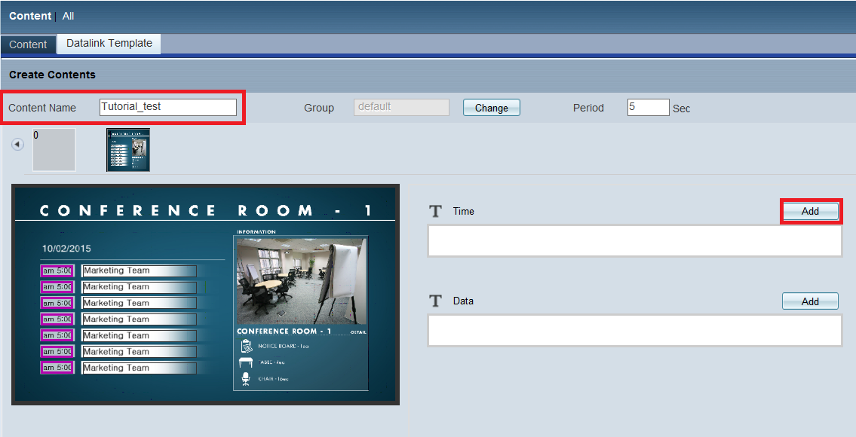
5. Create DLK Contents * Content Name 을 입력하고 Add 선택

Slide 14
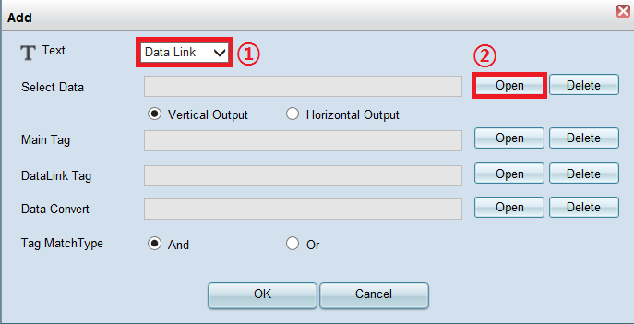
5. Create DLK Contents * Text 항목을 “Data Link”로 변경함.

Slide 15
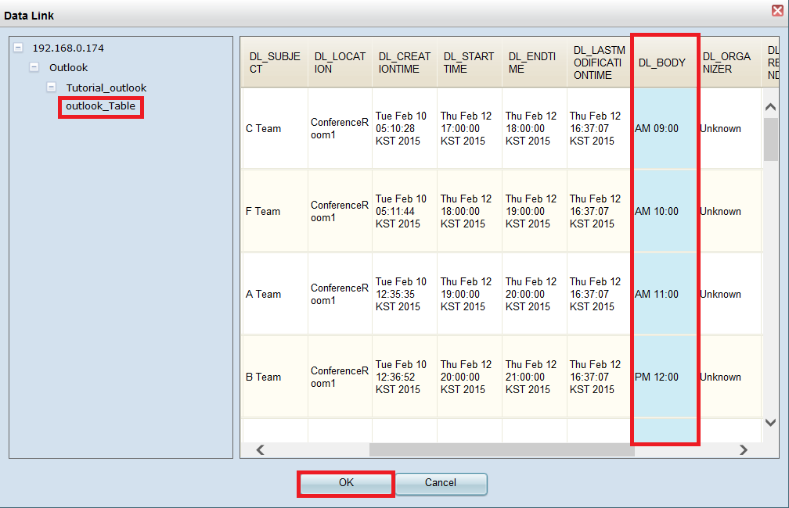
5. Create DLK Contents * 좌측 Tree에서 Datalink Server에서 추가했던 Service를 선택하면 우측에 Data Sheet가 나타남. 이용하고자 하는 열 또는 Data를 선택.

Slide 16
5. Create DLK Contents * 나머지 항목에 대해서도 동일한 작업을 수행한 후 저장.

Slide 17
5. Create DLK Contents * Content 탭으로 이동하여, 새로 생성된 DLK 컨텐츠 확인.

Slide 18
6. Create and Deploy Schedule * 이하, 해당 컨텐츠를 이용하여 Schedule 생성 및 배포하는 과정은 일반 컨텐츠를 이용한 방법과 동일하므로 과정 생략. 상세 설명은 MagicInfo Server Manual 참조.

Slide 19
7. Outlook 자체 설정 * Outlook 자체 설정 일정 입력하면 미리알림 표시되는 옵션 off 방법 1. 도구>보안센터>보안센터설정>매크로설정>모든매크로실행 2. 도구>보안센터>보안센터설정>매크로설정>프로그래밍 방식 액세스>의심스러운 작업있는 경우 경고메시지 표시안함f

